Slide 1
Physik in der Kampfkunst Aikido
Alexander Kessler, 2. Dan (Dipl. Physiker)
Robert Altwasser, 1. Dan (PhD Bioinformatik)
Jacob Schmidt, 1. Dan (Psychologie und Sozialwissenschaften)

Slide 2
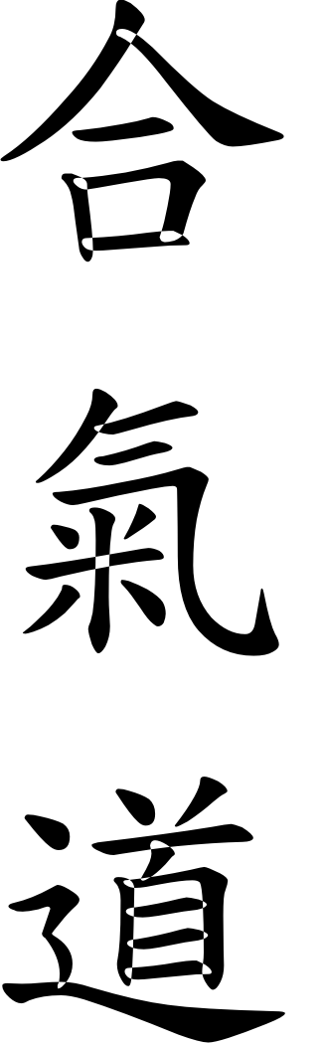
Aikido - was ist das?
Ai – Harmonie
Ki – Energie
Do – Weg

Slide 3
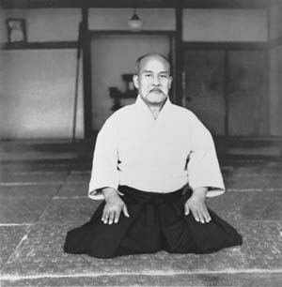
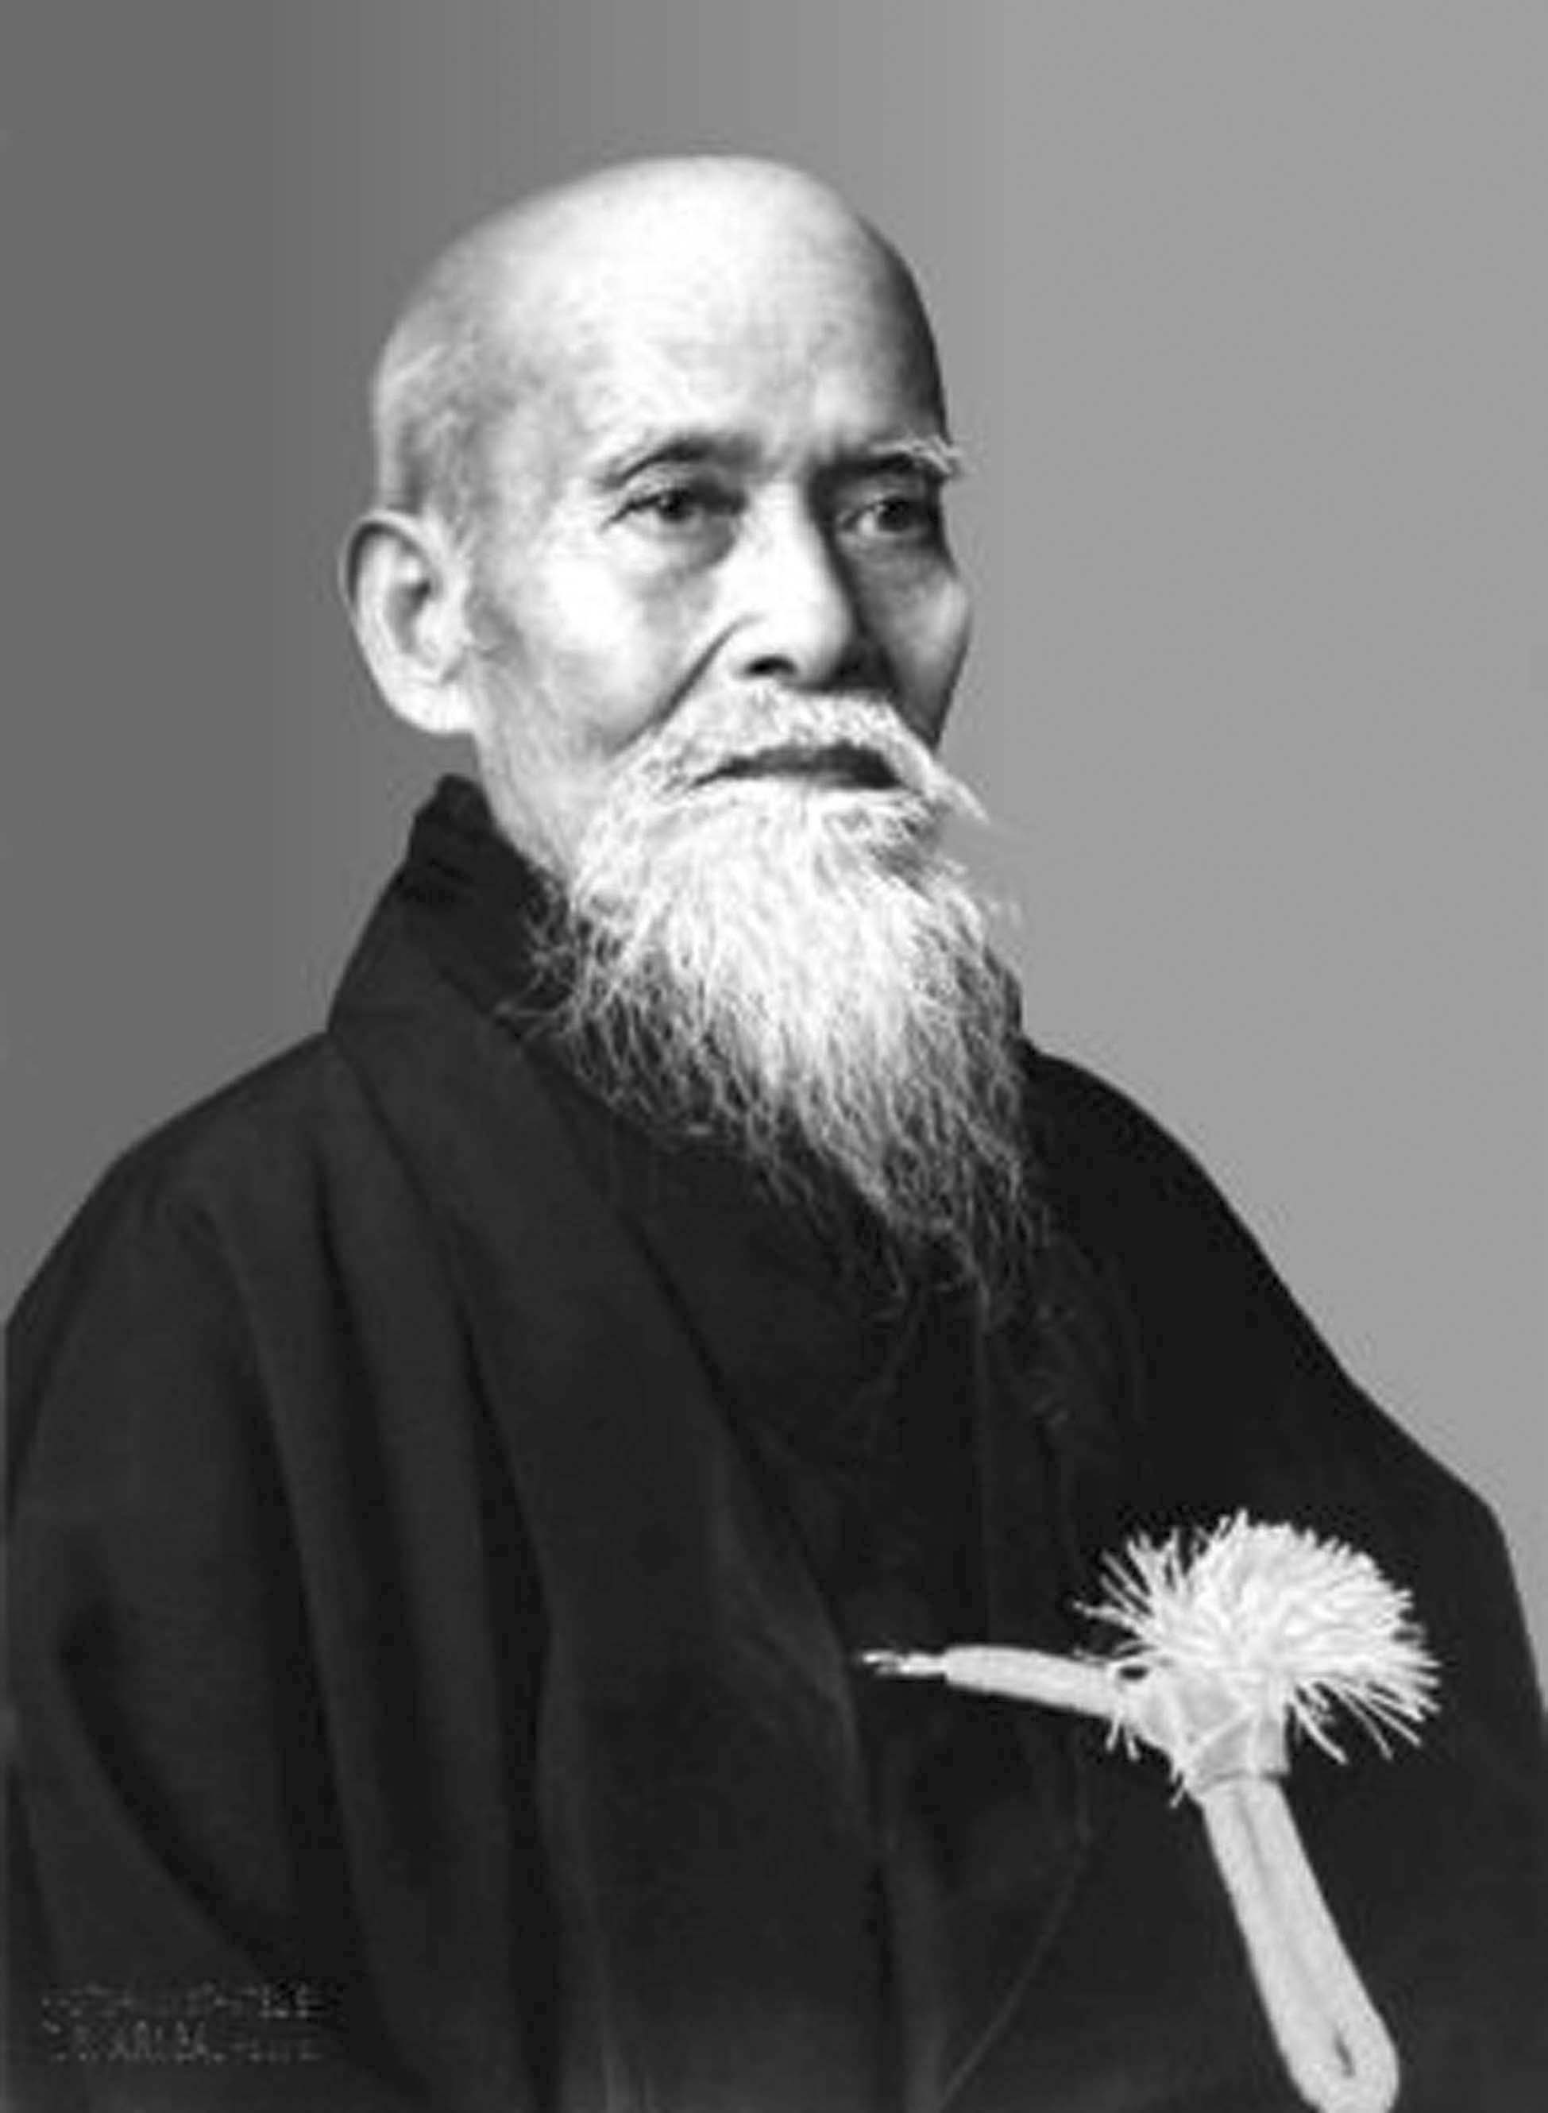
Entstehung
Ueshiba, Morihei (O-Sensei) *14. 12.1883 Tanabe; † 26. 04. 1969 Iwama (86)
Exzellenter Budo Experte
Synthese aus verschiedenen Kampfkünsten
friedvolle Grundhaltung:
Neutralisiere, füge aber keine Verletzungen zu!
Notes:
1.53 m Groß, sogar für damalige Japaner eher klein
Sehr hartes selbständiges Training
Wohlhabend – Konzentration auf Kampfkunst
Mit 40 Reputation eines unbesiegten Kämpfers

Slide 4
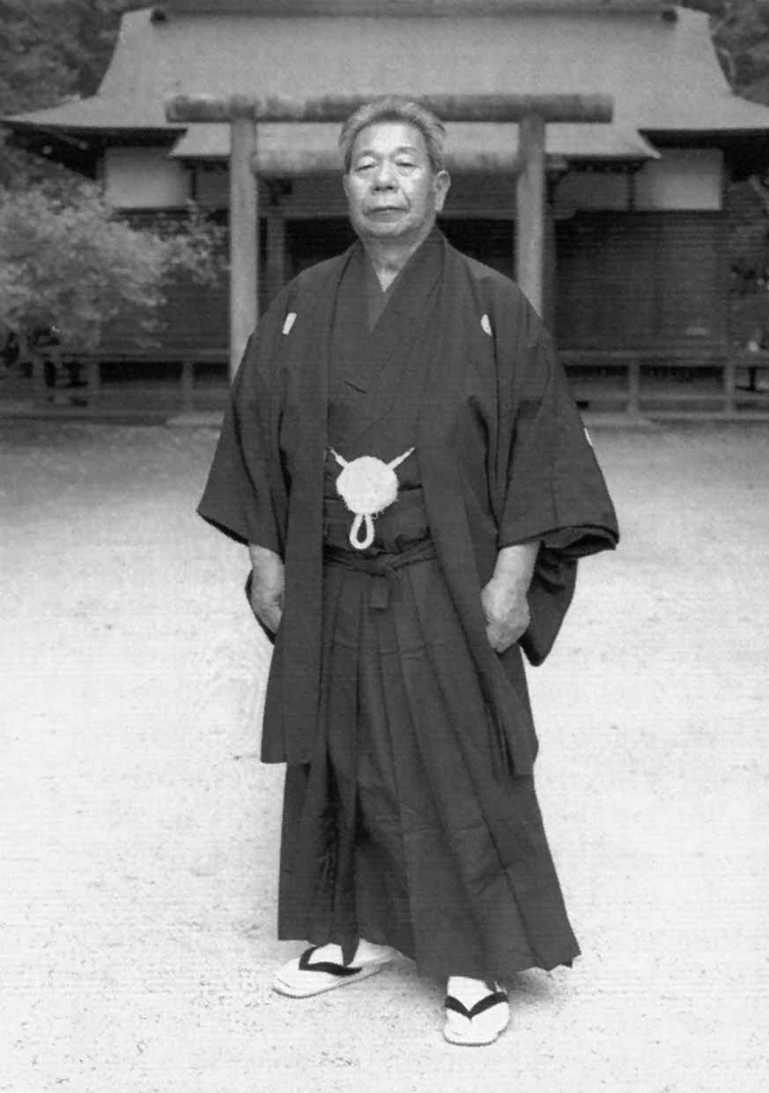
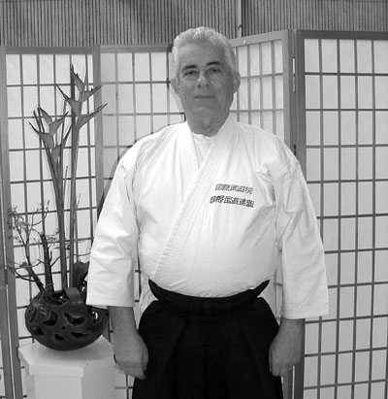
Traditionelles Aikido
Schwert
Aiki Ken
Stock
Aiki Jo
Morihiro Saito
(9.Dan)
Ken tai jo
Waffenlos
Tai jutsu
Jo dori Jo nage
Tachi dori
Edmund Kern
(81J , 8.Dan )

Slide 5
Physik in Aikido
Traditionelles Aikido: ein äußerst durchdachtes, logisches System!
Konsequentes Ausnutzen der
Fußstellung und Schwerpunkt
Hebelgesetze
Biomechanik
Kräfte, Masse und Trägheit
Impulserhaltung
Drehimpulserhaltung
Energieerhaltung
Gravitation

Slide 6
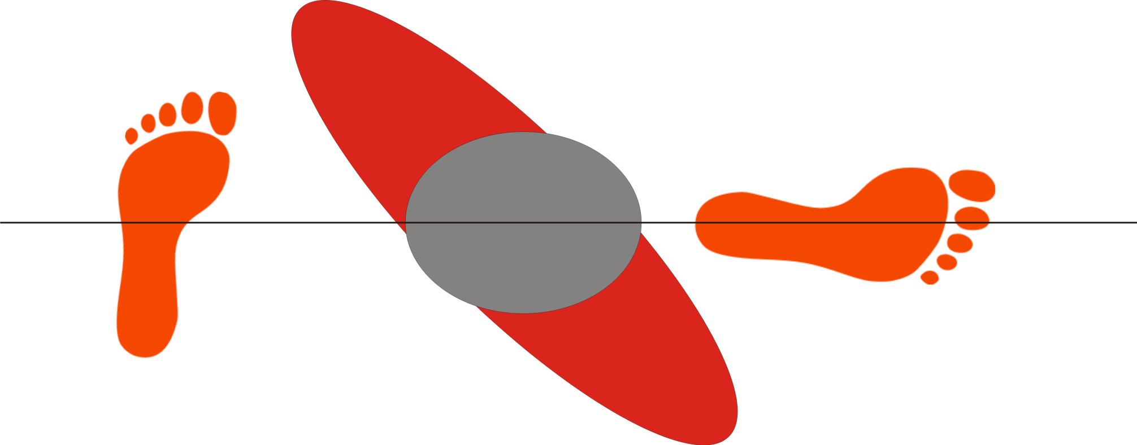
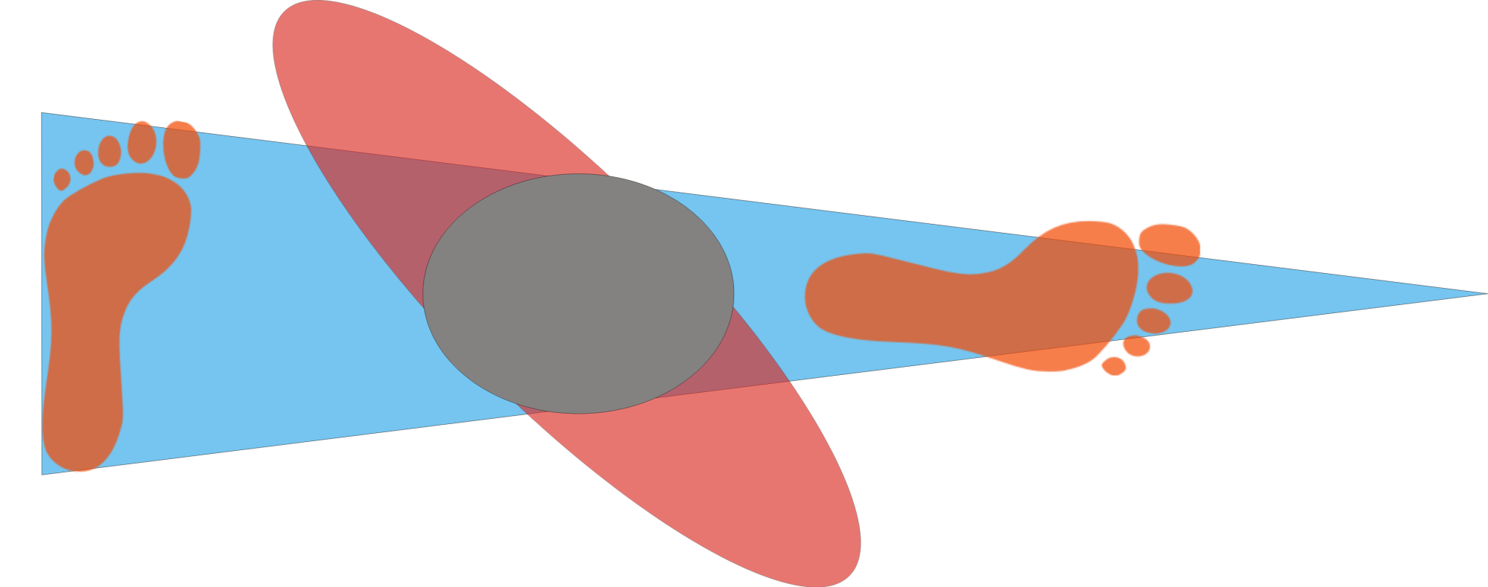
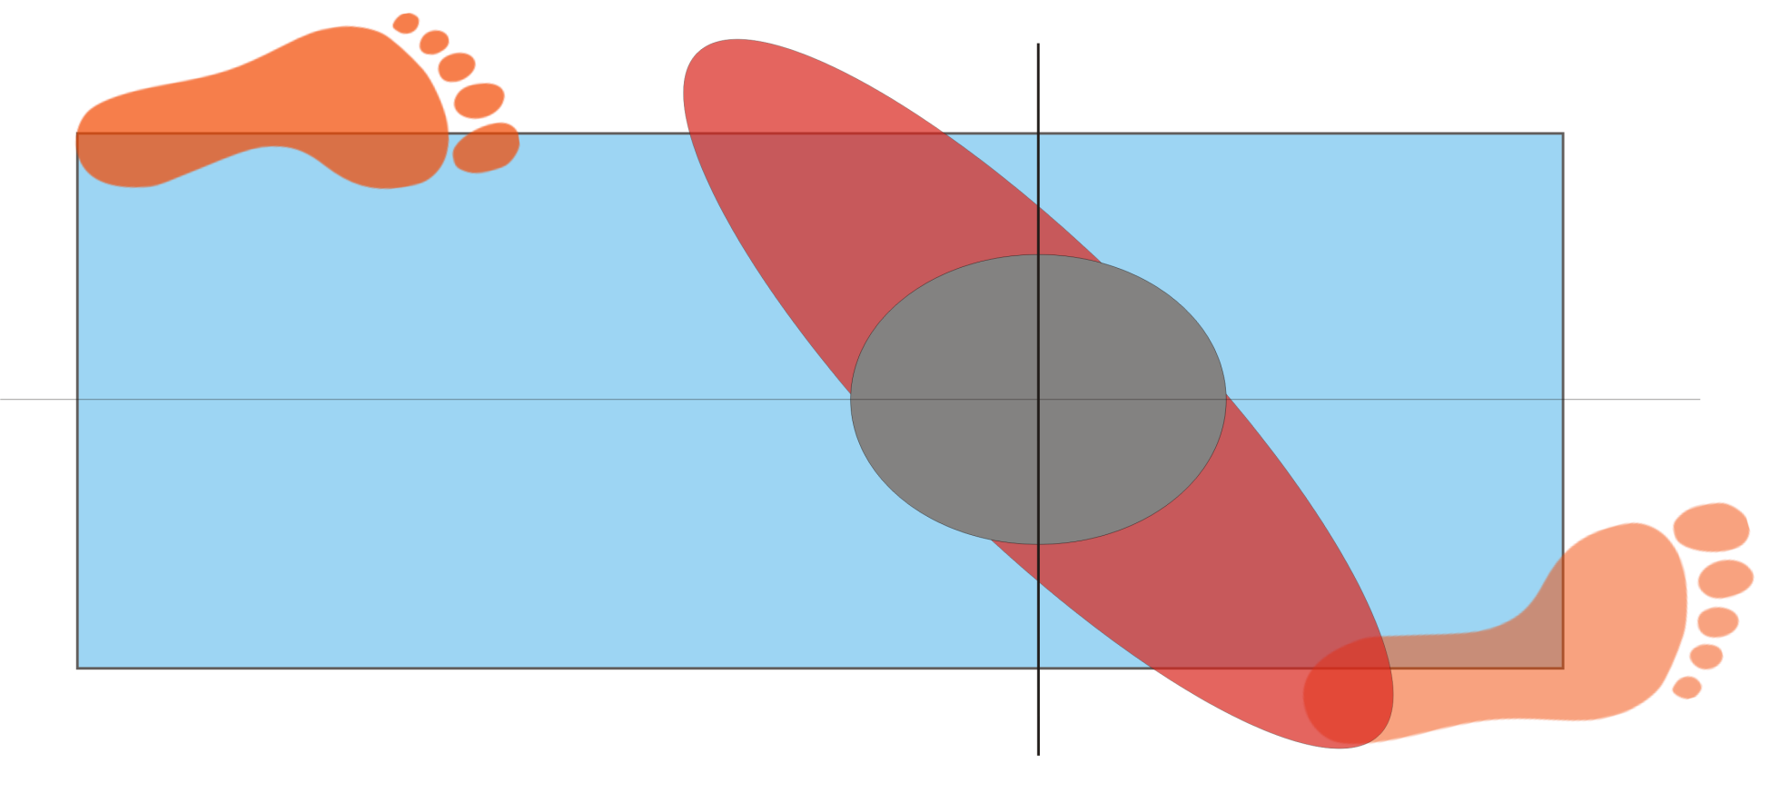
Fußstellung und Schwerpunkt
Typische Aikidostellung: Hanmi
Typisch für Karate: Zenkuzu Dachi
Schwache Linie
Starke Linie
Schwache Linie
Starke Linie

Slide 7
Kontrolle des Schwerpunkts
Nu Pogodi Stange Clip (folge 3, im Stadion)
Ziel: Schwerpunkt außerhalb der Standfläche bringen

Slide 8
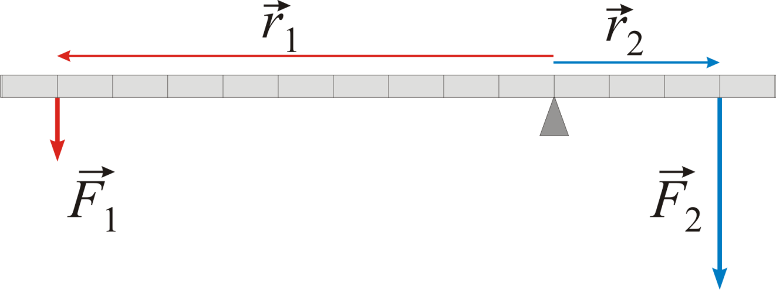
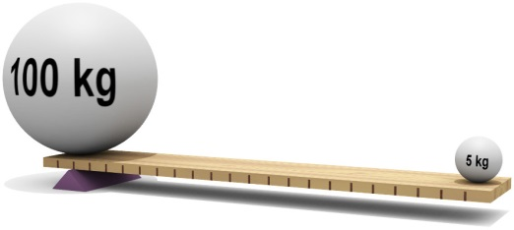
Hebelgesetz
Morote Dori Kokyu ho (FOTO)
Jo Dori Shihonage (FOTO)

Slide 9
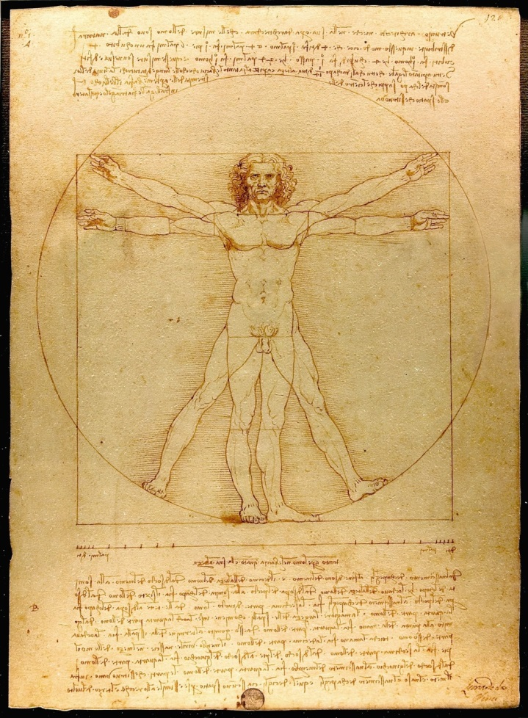
Biomechanik
Beim Angreifer:
Gelenke blockieren
Ihren natürlichen Spielraum ausnutzen
Starke Haltung in Aikido:
Kokyu (Atemkraft vs. muskuläre Spannung)
Körpermittellinie.
Bequemster Arbeitsbereich (wie beim Essen, Tippen, Schreiben, Werkeln!)
Menschlicher Körper: ein System mit vielen Freiheitgraden!
Notes:
Freiheitsgrade: Schulter 3, (Höhe, Seite, Rotation des Oberarmes)
Zu 1. Rockkyu, Nikkyu, Kote Gaeshi. Nicht die Schmerzeinwirkung ist entscheidend, sondern die Struktur
Zu 2. Shihonage, Irimi Nage, Kaitennage.
Kokyu: Diese natürliche Arm- und Handhaltung haben Sie beim Anschieben von einem Auto!)
Mittellinie: treffen Sie beim Arbeiten mit einer Axt

Slide 10
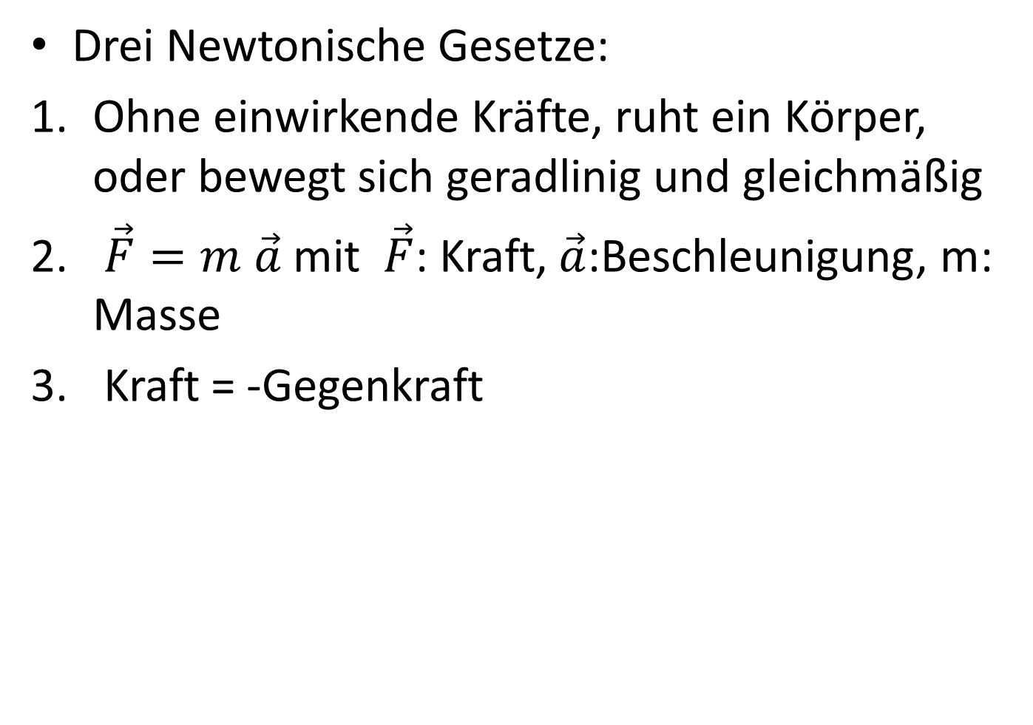
Kraft, Masse, Trägheit
Drei Newtonische Gesetze:
Ohne einwirkende Kräfte, ruht ein Körper, oder bewegt sich geradlinig und gleichmäßig
$\vec{F}=m \vec{a}$ mit $\vec{F}$: Kraft, $\vec{a}$:Beschleunigung, m: Masse
Kraft = -Gegenkraft

Slide 11
Zusammenfassung
Effektivität = Physik + Biomechanik

